Slide 1
Алгоритм работы на портале «Работа в России»
РЕГИСТРАЦИЯ
НЕСОВЕРШЕННОЛЕТНИХ ГРАЖДАН
НА ЕДИНОЙ ЦИФРОВОЙ ПЛАТФОРМЕ «РАБОТА В РОССИИ»
ВРЕМЕННОЕ ТРУДОУСТРОЙСТВО
НЕСОВЕРШЕННОЛЕТНИХ ГРАЖДАН В ВОЗРАСТЕ ОТ 14 ДО 18 ЛЕТ
В СВОБОДНОЕ ОТ УЧЕБЫ ВРЕМЯ

Slide 2
Шаг 1
Авторизация на единой цифровой платформе «Работа в России» через учетную запись ЕСИА
Если учетной записи ЕСИА нет, ее можно создать самостоятельно или обратиться в центр занятости населения, где сотрудник поможет создать и подтвердить ее.
Шаг 4
Подача заявления на содействие
в поиске подходящей работы
Заполните форму заявления и прикрепите резюме.
Шаг 5
Подача заявления на организацию временного трудоустройства несовершеннолетних граждан
Шаг 2
Создание резюме
Составьте резюме, пользуясь данной инструкцией
Шаг 3
Ожидание модерации резюме сотрудником службы занятости населения
Модерация резюме проходит в течение одного рабочего дня
Шаг 6
Подача заявления на организацию профессиональной ориентации граждан

Slide 3

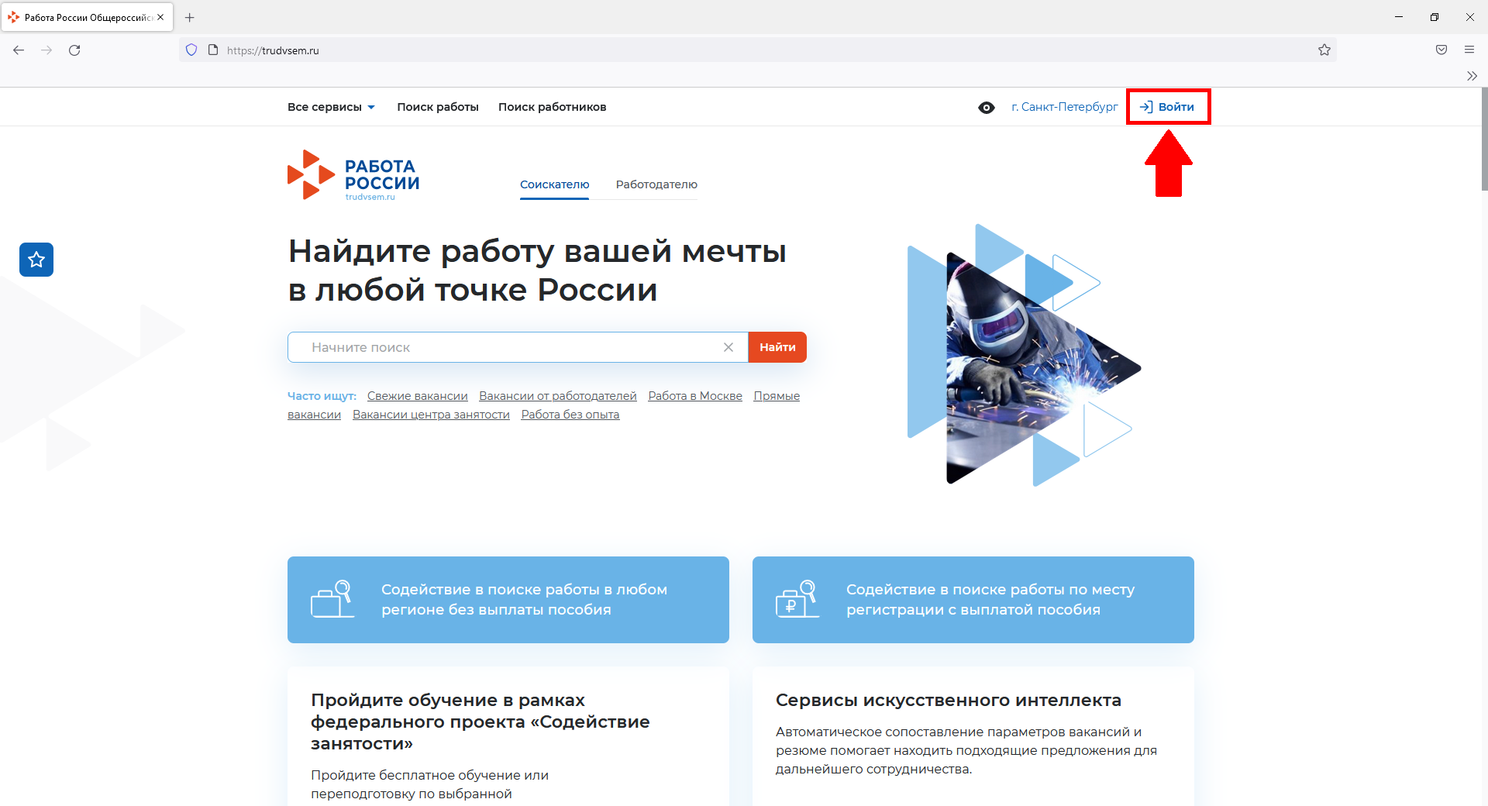
Для авторизации на единой цифровой платформе, необходимо перейти на сайт trudvsem.ru

Slide 4
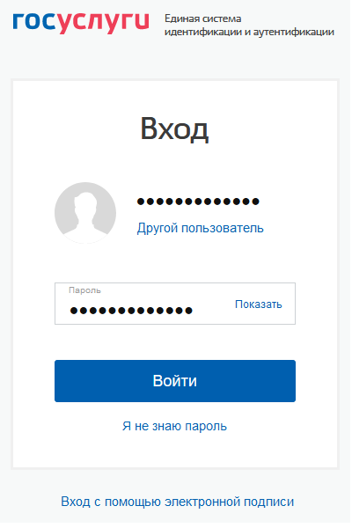
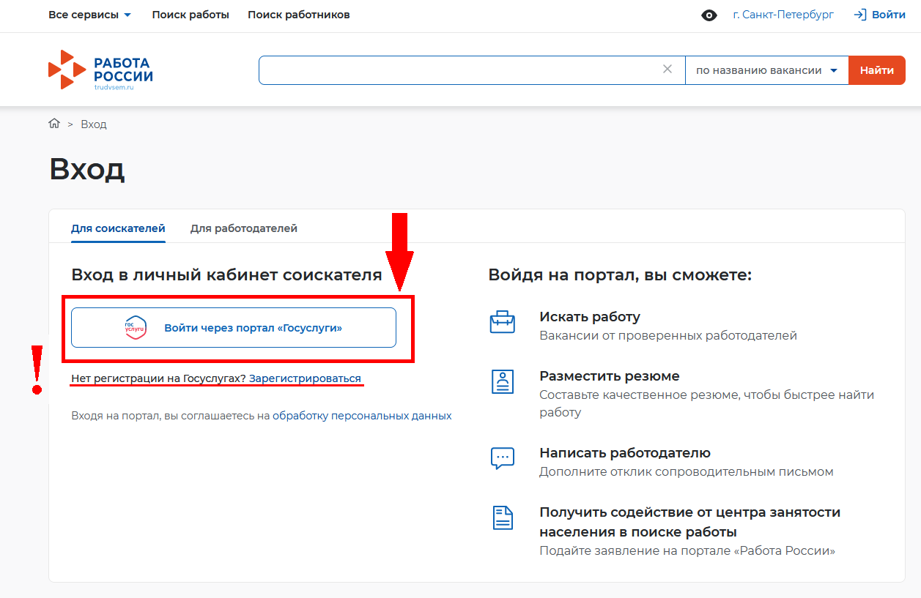
Авторизация на единой цифровой платформе «Работа в России»
На открывшейся странице ввести почту и пароль соискателя и нажать на кнопку «Войти»
Необходимо нажать на кнопку «Войти через портал «Госуслуги».

Slide 5
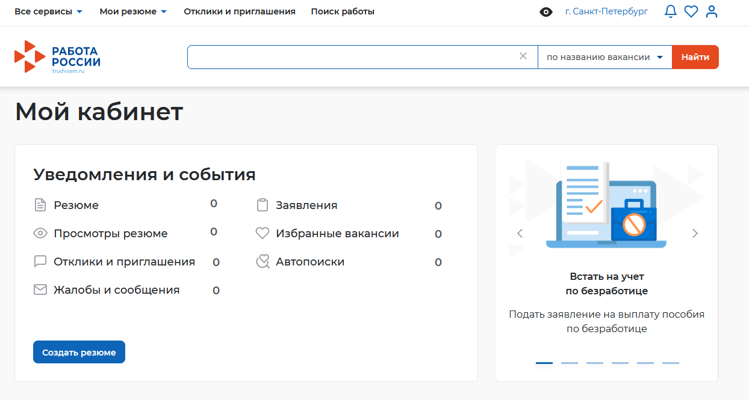
После авторизации на единой цифровой платформе «Работа в России» через учетную запись ЕСИА,
Вы попадаете в личный кабинет соискателя

Slide 6
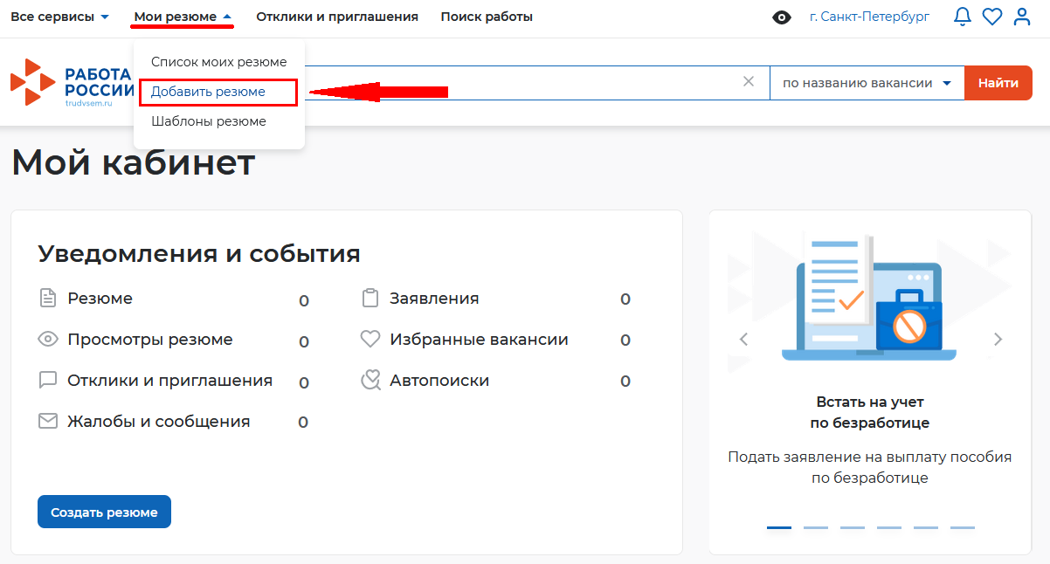
Создание резюме в личном кабинете соискателя
При нажатии на рядом с пунктом меню «Мои резюме» выбираем «Добавить резюме»

Slide 7
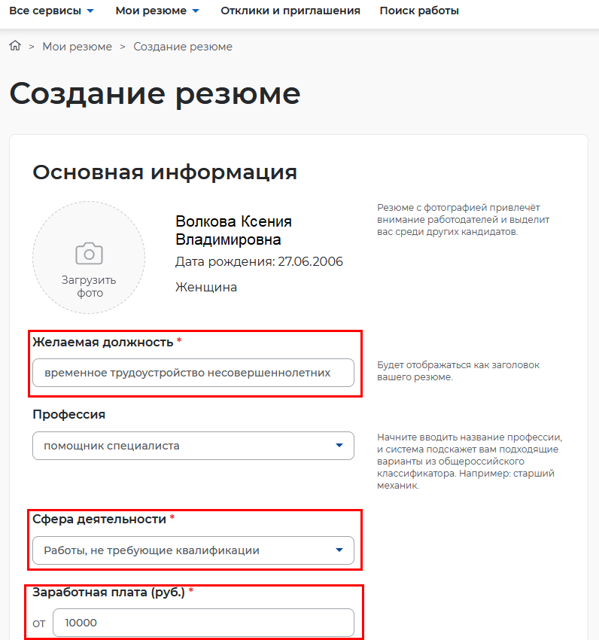
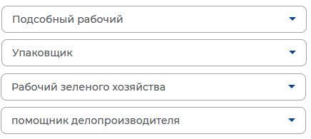
Создание резюме в личном кабинете соискателя
При нажатии на кнопку «Добавить резюме» открывается окно «Создание резюме»
Блок ОСНОВНАЯ ИНФОРМАЦИЯ
В поле желаемая должность обязательно указывается фраза:
«временное трудоустройство несовершеннолетних»
В поле профессия указывается желаемая профессия,
например:
В поле сфера деятельности выбрать из списка:
«Работы, не требующие квалификации»
В поле зарплата укажите желаемую (реальную) сумму

Slide 8
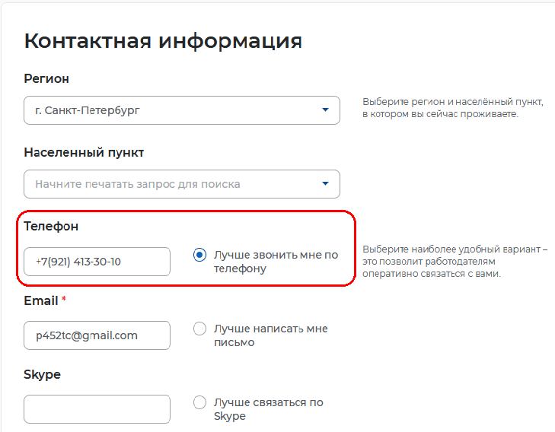
Создание резюме в личном кабинете соискателя
В блоке «Способ связи»
Проверьте Ваши контактные данные
Указанные контакты необходимы для связи
с Вами

Slide 9
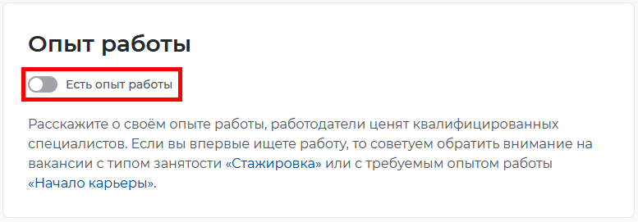
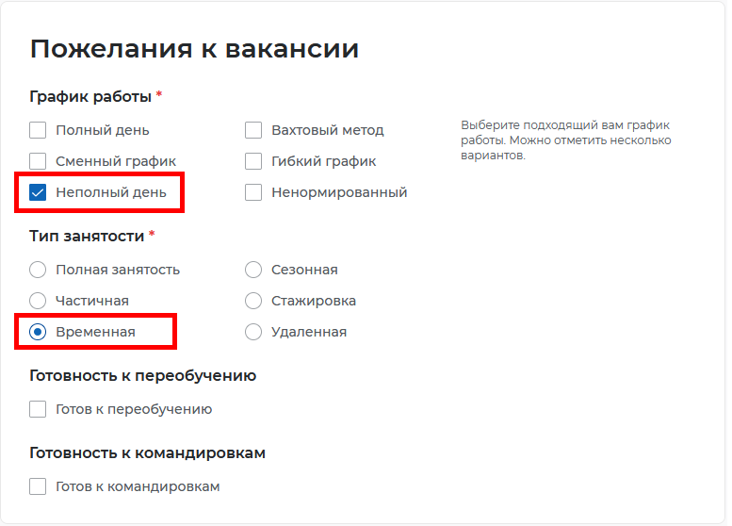
Создание резюме в личном кабинете соискателя
В блоке «Опыт работы»
Пункт «Есть опыт работы» не активировать
В блоке «Пожелания к вакансии»
График работы укажите «Неполный день»
Тип занятости укажите «Временная»

Slide 10
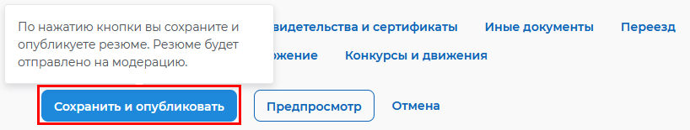
Создание резюме в личном кабинете соискателя
После заполнения необходимых блоков резюме нажать на кнопку
«Сохранить и опубликовать»
Теперь Ваше резюме отправлено на проверку.
До окончания модерации оно будет находиться в статусе «Ожидает модерации»
После успешной проверки статус изменится на «Одобрено»,
и резюме станет доступно для просмотра работодателями

Slide 11
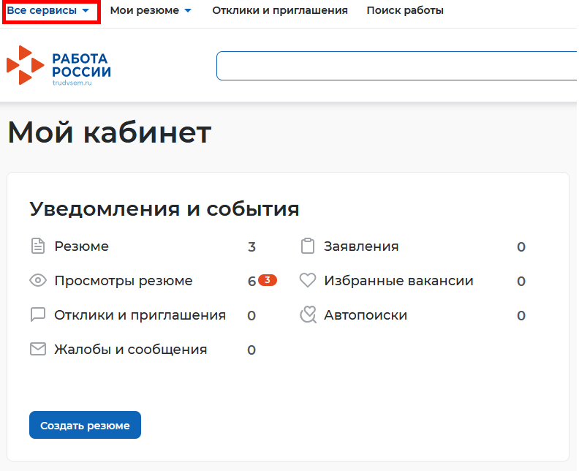
Подача заявления
После того, как Ваше резюме прошло модерацию, и статус резюме поменялся на «Одобрено», переходим к подаче заявления на содействие в поиске подходящей работы.
Находясь в личном кабинете выбрать пункт меню «Все сервисы»

Slide 12
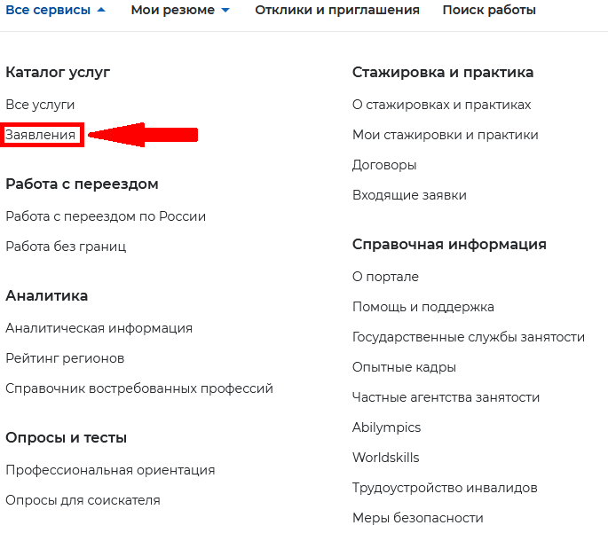
Подача заявления
В раскрывшемся меню в каталоге услуг выбираем «Заявления»

Slide 13
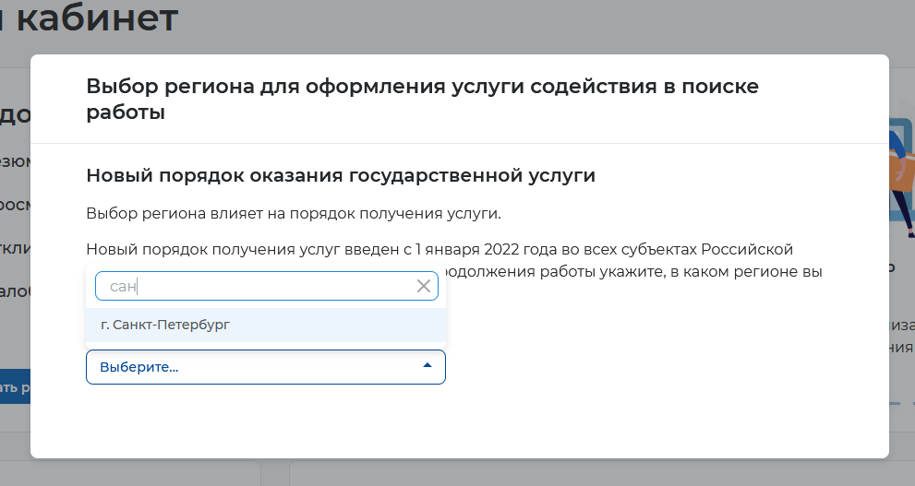
Подача заявления
Для оформления заявления на содействие в поиске подходящей работы указываем регион «Санкт-Петербург»

Slide 14
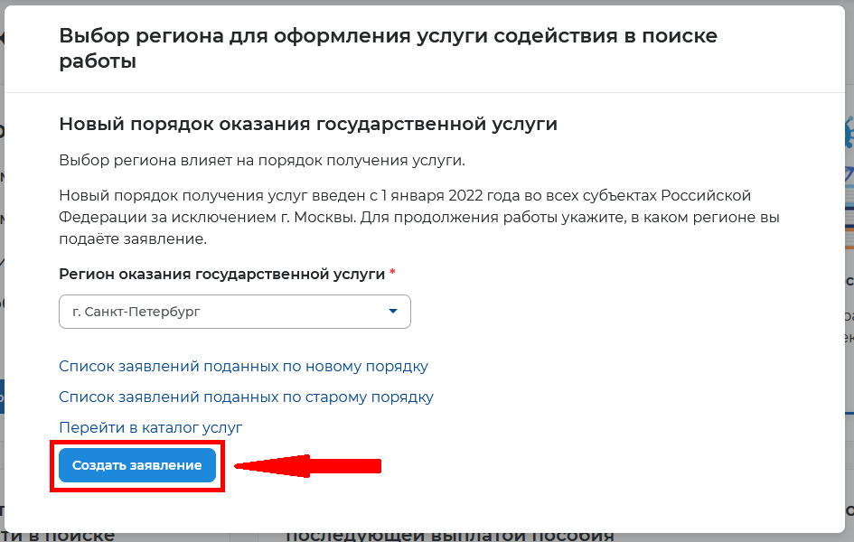
Подача заявления
После указания региона появится кнопка «Создать заявление», при нажатии на нее Вам открывается окно Заявления

Slide 15
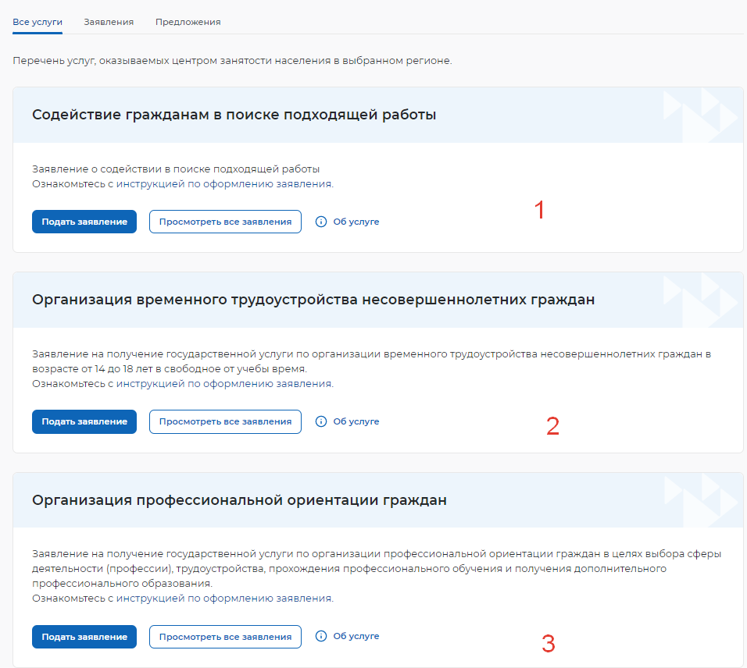
Подача заявления
В личном кабинете Вам необходимо подать
3 заявления:
Содействие гражданам в поиске подходящей работы
Организация временного трудоустройства несовершеннолетних граждан
Организация профессиональной ориентации

Slide 16
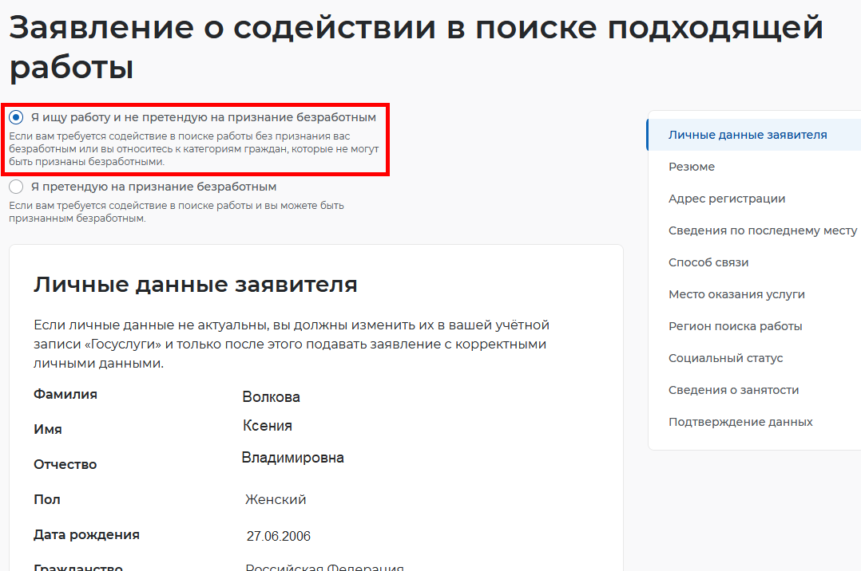
Подача заявления на содействие гражданам в поиске подходящей работы
В блоке личные данные
заявителя обязательно
выберите пункт
«Я ищу работу и не претендую
на признание безработным»
Проверьте сведения, переданные
из вашей учетной записи
Госуслуги на портал «Работа России»

Slide 17
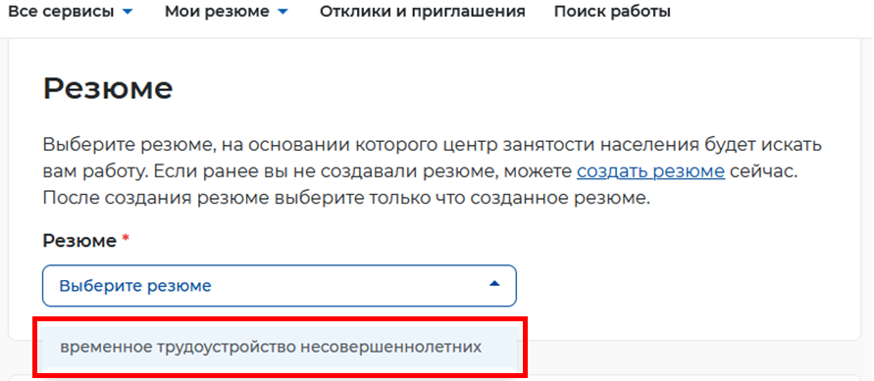
Подача заявления на содействие гражданам в поиске подходящей работы
В блоке «Резюме» в раскрывающемся списке
выбираете свое резюме «временное трудоустройство несовершеннолетних»

Slide 18
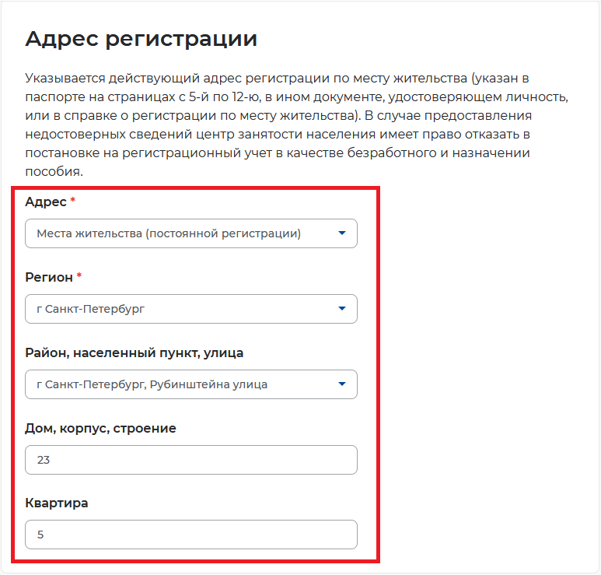
Подача заявления на содействие гражданам в поиске подходящей работы
В блоке «Адрес регистрации»
укажите
действующий адрес регистрации
по месту жительства (указан в паспорте на страницах с 5-й по 12-ю)

Slide 19
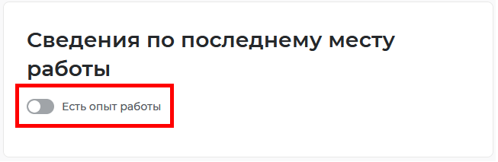
Подача заявления на содействие гражданам в поиске подходящей работы
В блоке «Сведения по последнему месту работу»
Обратите внимание, что пункт «Есть опыт работы»
должен быть неактивен

Slide 20
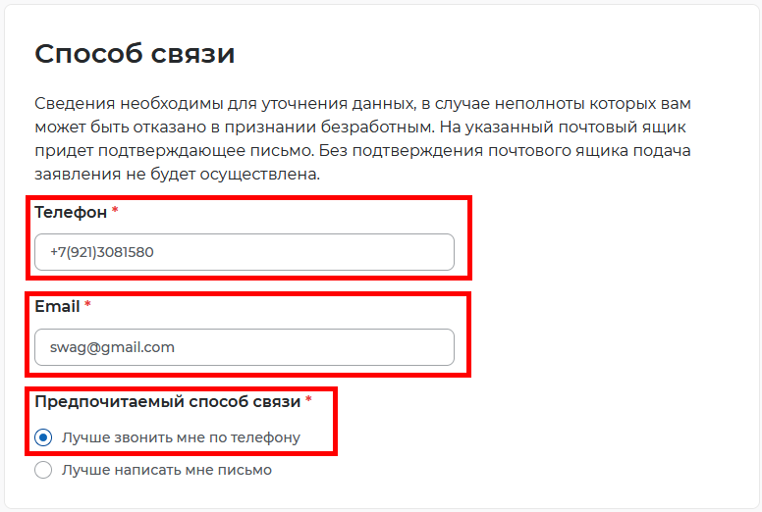
Подача заявления на содействие гражданам в поиске подходящей работы
В блоке «Способ связи»
Проверьте Ваши контактные данные

Slide 21
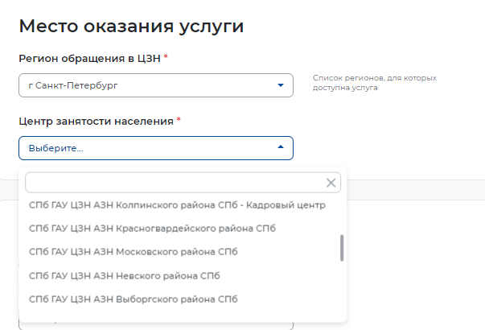
Подача заявления на содействие гражданам в поиске подходящей работы
В блоке «Место оказания услуги»
Укажите регион обращения в центр занятости
Санкт-Петербург
Далее необходимо выбрать Центр занятости населения
ОБРАТИТЕ ВНИМАНИЕ необходимо выбрать центр занятости того района,
в каком планируете осуществлять трудовую деятельность

Slide 22
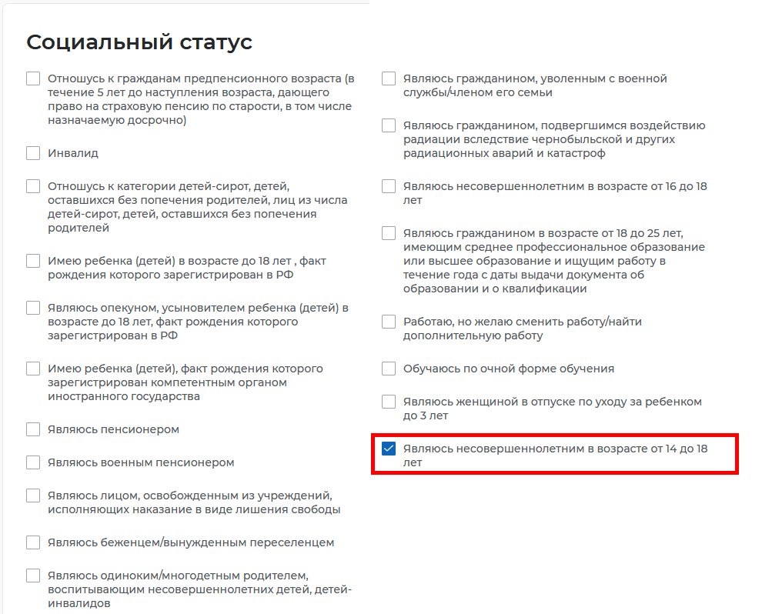
Подача заявления на содействие гражданам в поиске подходящей работы
В блоке «Социальный статус»
Поставьте галочку в самом последнем пункте
«Являюсь несовершеннолетним
в возрасте от 14 до 18 лет»

Slide 23
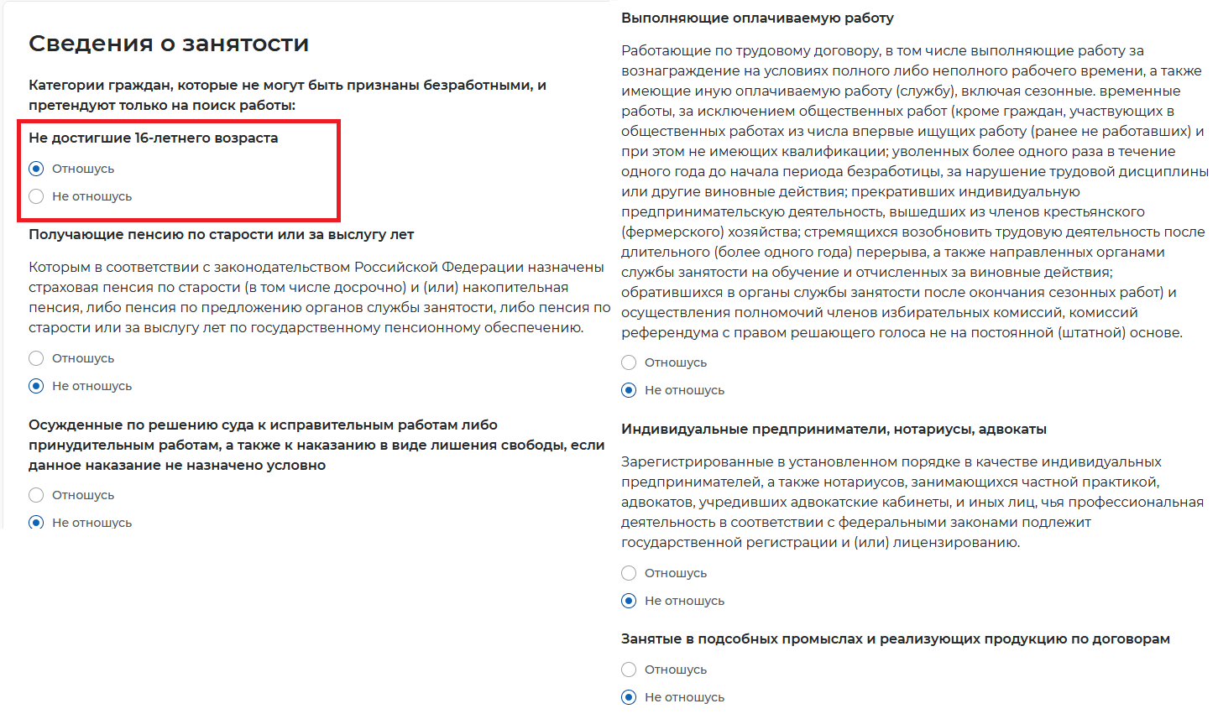
Подача заявления на содействие гражданам в поиске подходящей работы
В блоке «Сведения о занятости»
Отметьте в первом пункте отношусь/не отношусь к гражданам не достигшим 16-летнего возраста

Slide 24
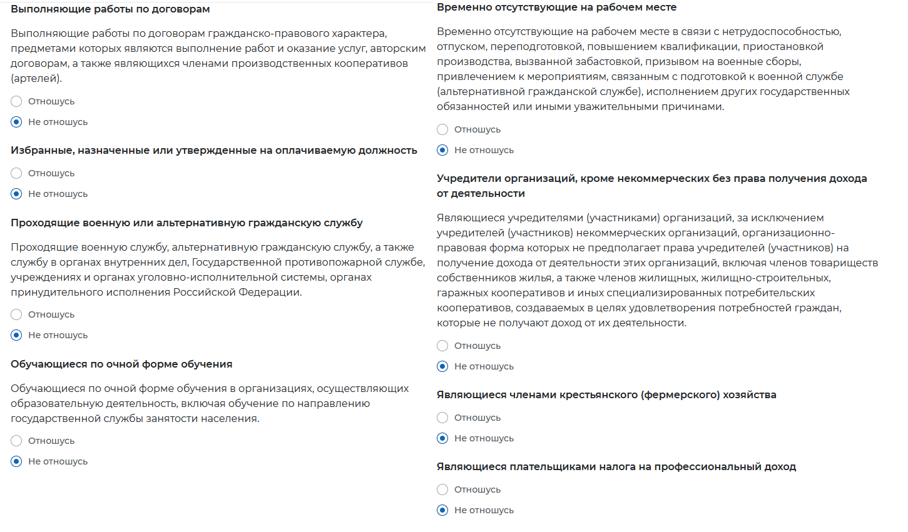
Подача заявления на содействие гражданам в поиске подходящей работы
В блоке «Сведения о занятости»
Во всех остальных пунктах проставьте «не отношусь»

Slide 25
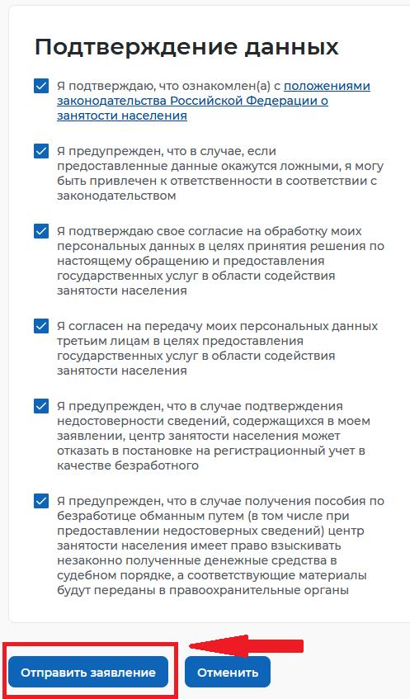
Подача заявления на содействие гражданам в поиске подходящей работы
В блоке «Подтверждение данных»
Для успешной подачи заявления необходимо ознакомиться с представленной информацией и подтвердить данные.
Прочитайте все пункты и подтвердите данные, проставив галочки.
Затем нажмите на кнопку
«Отправить заявление»

Slide 26
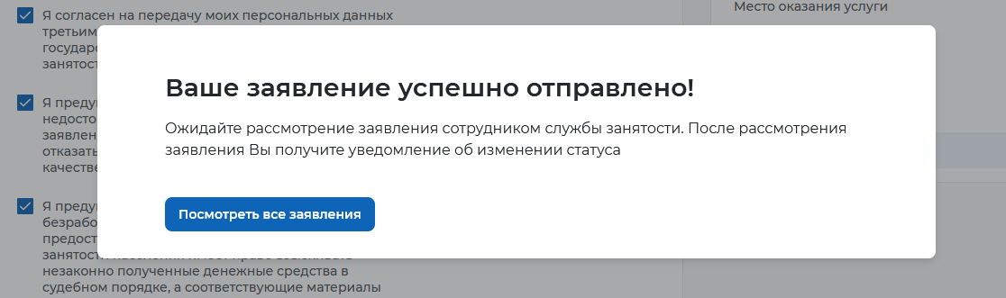
Подача заявления на содействие гражданам в поиске подходящей работы
Теперь Ваше заявление отправлено в Центр занятости населения для обработки.
Заявление обрабатывается в течение 1 суток. В личный кабинет Вам будут поступать уведомления о статусе Вашего заявления

Slide 27
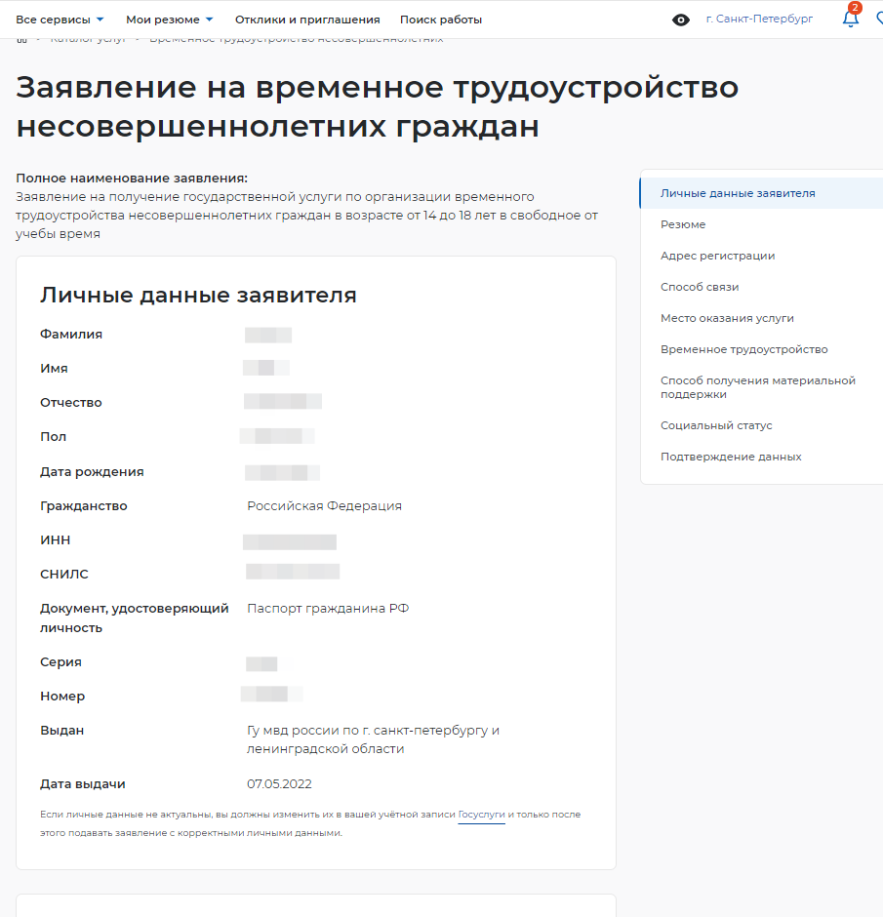
Подача заявления на организацию временного трудоустройства несовершеннолетних граждан
Проверьте сведения, переданные
из вашей учетной записи Госуслуги
на портал «Работа России»

Slide 28
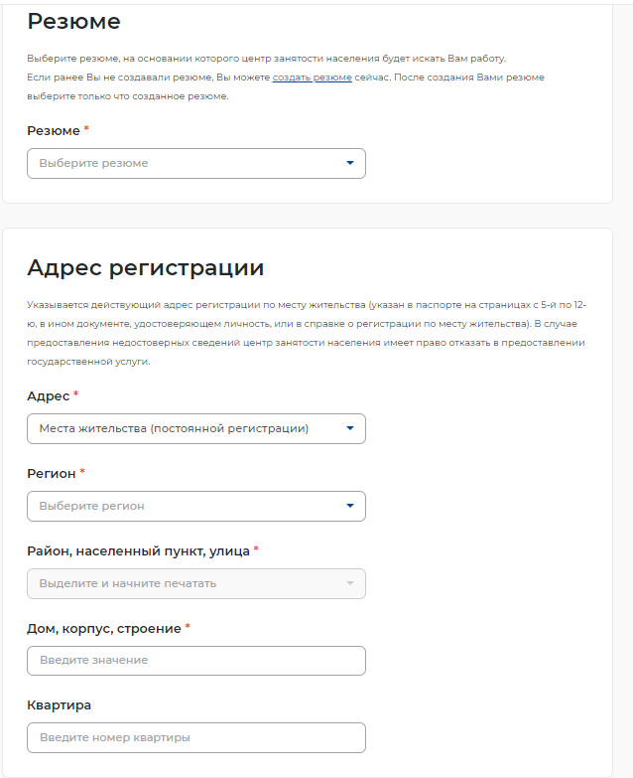
Подача заявления на организацию временного трудоустройства несовершеннолетних граждан
В блоке «Резюме» в раскрывающемся списке
выбираете свое резюме «временное трудоустройство несовершеннолетних»
В блоке «Адрес регистрации»
укажите
действующий адрес регистрации
по месту жительства (указан в паспорте на страницах с 5-й по 12-ю)

Slide 29
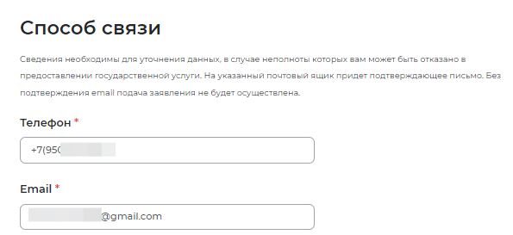
Подача заявления на организацию временного трудоустройства несовершеннолетних граждан
В блоке «Способ связи»
Проверьте Ваши контактные данные
Указанные контакты необходимы для связи
с Вами

Slide 30
Подача заявления на организацию временного трудоустройства несовершеннолетних граждан
В блоке «Место оказания услуги»
Укажите регион обращения в центр занятости
Санкт-Петербург
Далее необходимо выбрать Центр занятости населения
ОБРАТИТЕ ВНИМАНИЕ необходимо выбрать центр занятости того района,
в каком планируете осуществлять трудовую деятельность

Slide 31
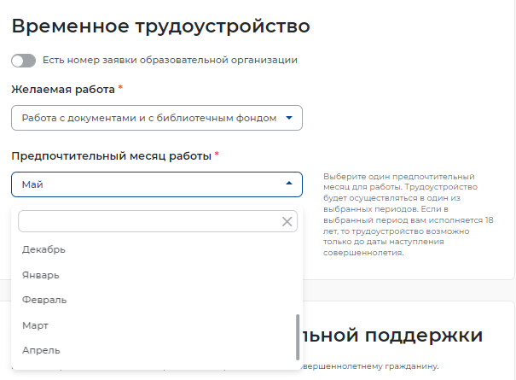
Подача заявления на организацию временного трудоустройства несовершеннолетних граждан
В блоке «Временное трудоустройство»
Выберите вид желаемой работы
Далее необходимо выбрать предпочтительный месяц работы

Slide 32
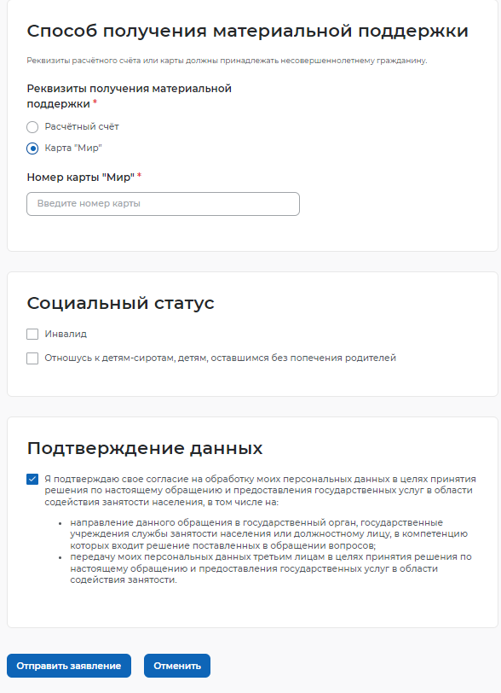
Подача заявления на организацию временного трудоустройства несовершеннолетних граждан
В блоке «Способ получения материальной поддержки»
Укажите реквизиты банковской карты «МИР», открытой на Ваше имя
Блок «Социальный статус» заполняется при наличии указанной категории
Дать согласие на обработку персональных данных
Нажать кнопку
«ОТПРАВИТЬ ЗАЯВЛЕНИЕ»

Slide 33
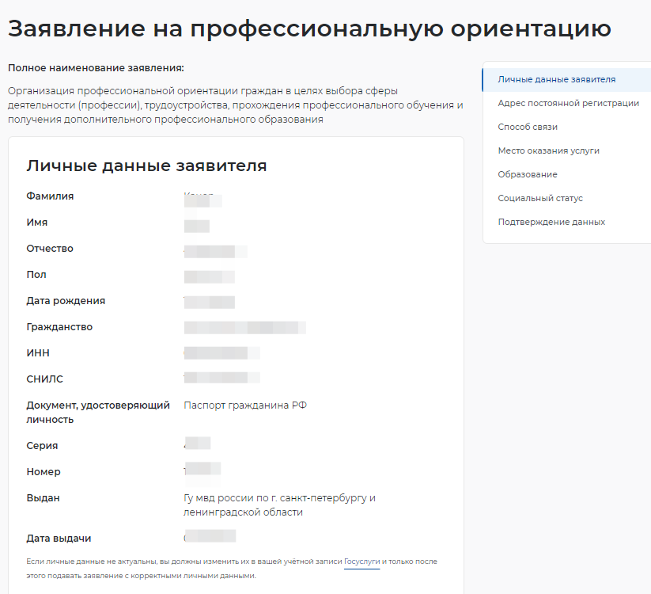
Подача заявления на профессиональную ориентацию
Проверьте сведения, переданные
из вашей учетной записи Госуслуги
на портал «Работа России»

Slide 34
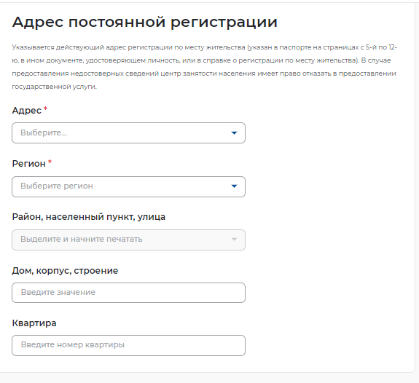
Подача заявления на профессиональную ориентацию
В блоке «Адрес регистрации»
укажите
действующий адрес регистрации
по месту жительства (указан в паспорте на страницах с 5-й по 12-ю)

Slide 35
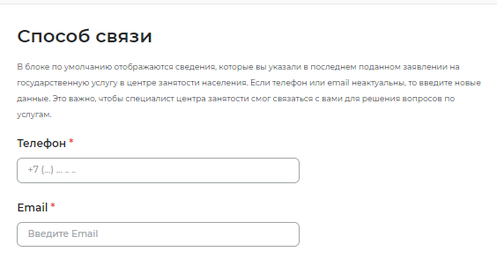
Подача заявления на профессиональную ориентацию
В блоке «Способ связи»
Проверьте Ваши контактные данные
Указанные контакты необходимы для связи
с Вами

Slide 36
Подача заявления на профессиональную ориентацию
В блоке «Место оказания услуги»
Укажите регион обращения в центр занятости
Санкт-Петербург
Далее необходимо выбрать Центр занятости населения
ОБРАТИТЕ ВНИМАНИЕ необходимо выбрать центр занятости того района,
в каком планируете осуществлять трудовую деятельность

Slide 37
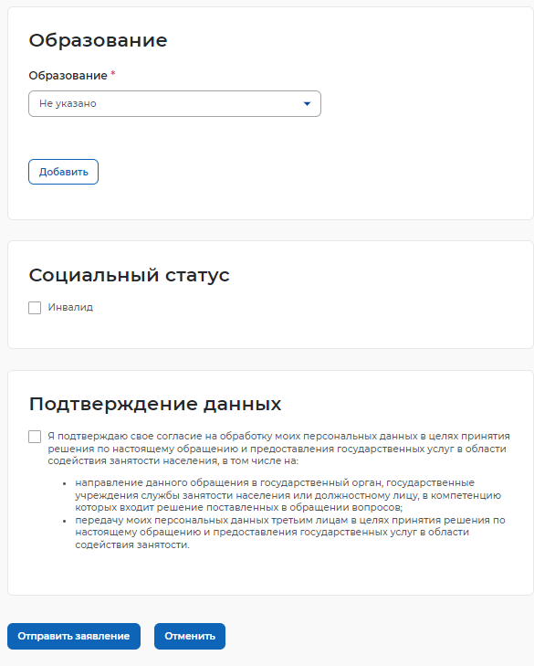
Подача заявления на профессиональную ориентацию
Блок «Образование» заполняется при наличии указанной категории
Блок «Социальный статус» заполняется при наличии указанной категории
Дать согласие на обработку персональных данных
Нажать кнопку
«ОТПРАВИТЬ ЗАЯВЛЕНИЕ»

Slide 38
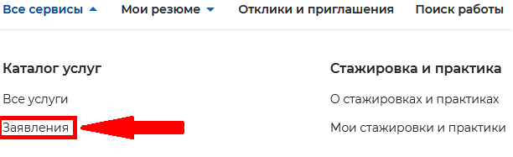
Отслеживание заявлений
Войдите на портал «Работа России» с использованием подтвержденной учетной записи Госуслуги (ЕСИА)
В Личном кабинете выберите пункт меню «Все сервисы» и нажмите в разделе
«Каталог услуг» на пункт Заявления
На странице заявлений вы сможете ознакомиться с текущим статусом
Вашего заявления.

Slide 39
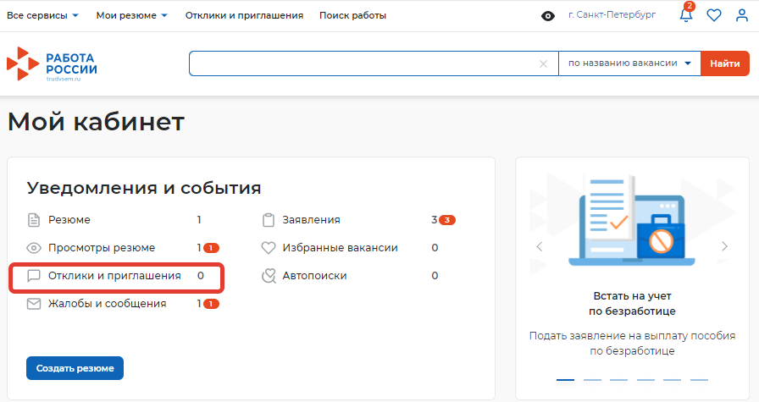
Работа в личном кабинете на портале
В личном кабинете в блоке «Отклики и приглашения»
отображаются уведомления с приглашением на собеседования

Slide 40
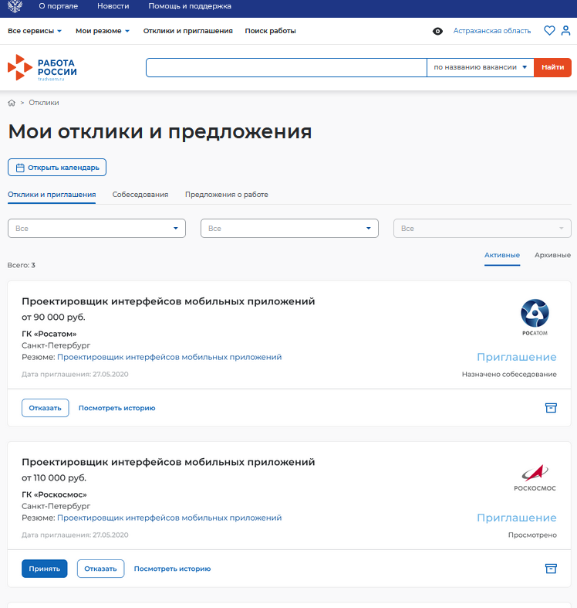
Работа в личном кабинете на портале
СТАТУС ПРИГЛАШЕНИЯ:
«Новое» – приглашение не просмотрено пользователем;
«Просмотрен» – приглашение просмотрено пользователем;
«Отправлено согласие» – пользователь принял приглашение;
«Назначено собеседование» – работодатель назначил собеседование соискателю;
«Собеседование проведено» – работодатель внес сведения по состоявшемуся собеседованию;

Slide 41
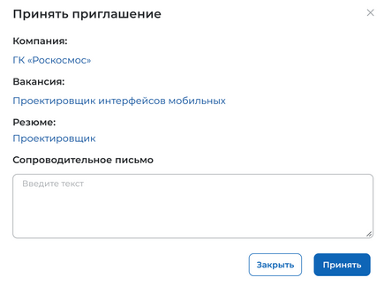
Работа в личном кабинете на портале
Карточка отклика/приглашения в списке содержит следующие кнопки:
«Принять». При нажатии кнопки откроется окно принятия приглашения от работодателя
Для принятия отклика/приглашения пользователю необходимо нажать на кнопку «Принять». Заполнение поля «Сопроводительное письмо» является необязательным. При этом приглашение меняет статус на «Отправлено согласие»

